Slide 1


Классный час
для учащихся 6-8 классов

Slide 2
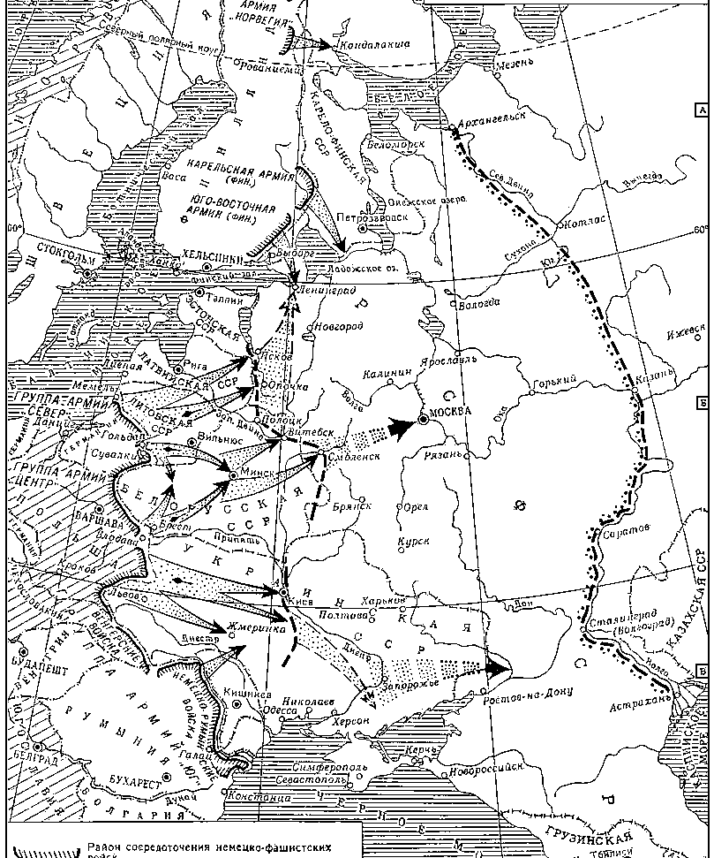
План
«Барбаросса»
- условное наименование плана агрессивной войны фашистской Германии против СССР.
группа
армий «Юг»
группа армий «Центр»
группа
армий «Север»

Slide 3
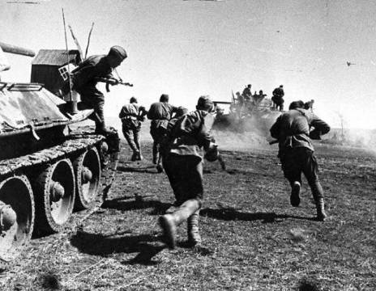
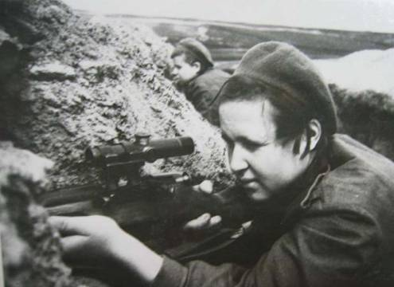
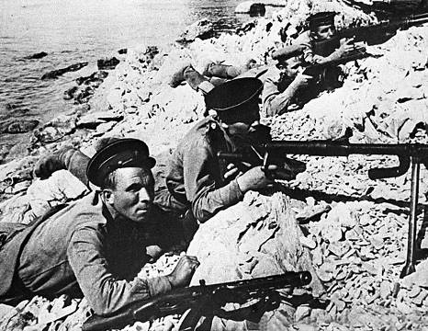
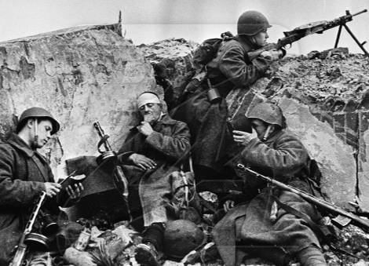

Slide 4
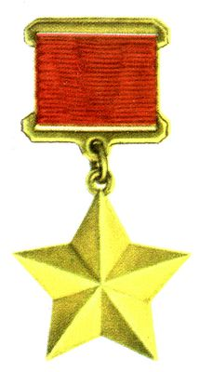
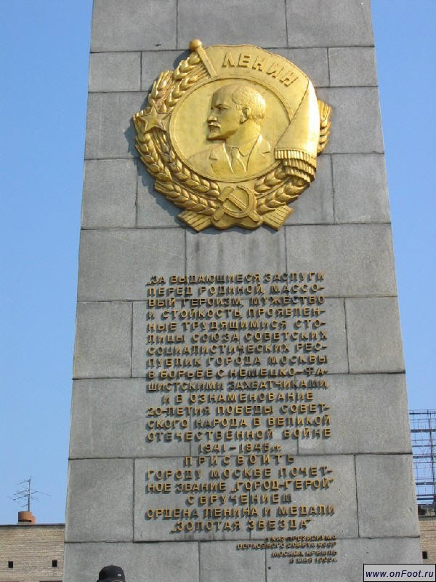
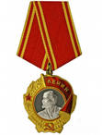
Почетное звание «Город-герой» присваивалось Указом Президиума Верховного Совета СССР тем городам Советского Союза, жители которых проявили массовый героизм и мужество в защите Родины во время Великой Отечественной войны.
Ленинград (Санкт-Петербург) - 1945 год;
Сталинград (Волгоград) – 1945 год;
Севастополь -1945 год;
Одесса – 1945 год;
Киев -1965 год;
Москва -1965 год;
Брест (крепость-герой) -1965 год;
Керчь – 1973 год;
Новороссийск -1973 год;
Минск -1974 год;
Тула -1976 год;
Мурманск -1985 год;
Смоленск -1985 год.

Slide 5
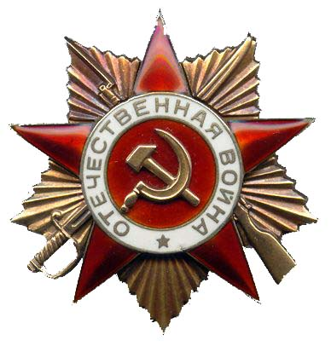
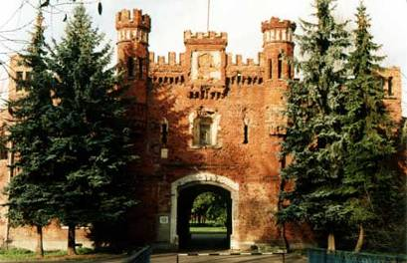
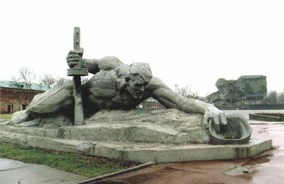
«Нас было пятеро: Седов, Грутов И., Боголюб, Михайлов, Селиванов В. Мы приняли первый бой 22 июня 1941 г. — 3ч15мин. Умрем, но не уйдем».
28 июля 1944 г. войска 1-го Белорусского фронта освободили Брест от немецко-фашистских захватчиков.

Slide 6
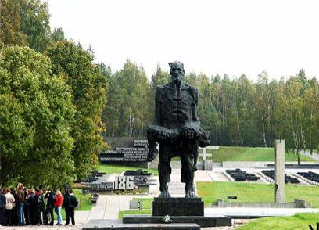
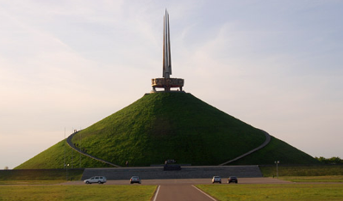
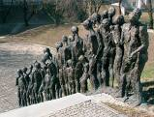
В первые же дни нацистского вторжения в СССР в июне 1941 года Минск подвергся опустошительным налетам германской авиации. Несмотря на упорное сопротивление Красной Армии, город был захвачен уже на шестой день войны.
Минск был освобожден советскими войсками 3 июля 1944 года. Теперь эта дата отмечается, как День Независимости Республики Беларусь.

Slide 7
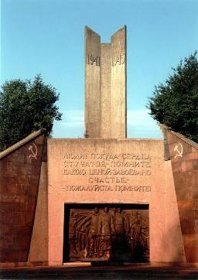
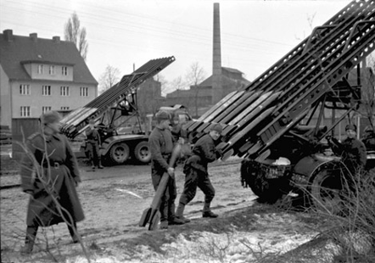
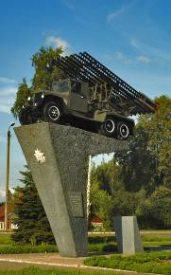
С целью не допустить прорыва немецко-фашистских войск к Москве 10 июля началось Смоленское сражение, которое продолжалась до 10 сентября 1941 г. В 15ч 15 мин 14 июля 1941 года прозвучал первый залп легендарной «Катюши».
2 года и 3 месяца на Смоленской земле полыхал огонь войны.
25 сентября 1943 г. советские войска освободили Смоленск.

Slide 8
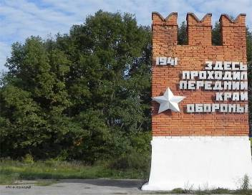
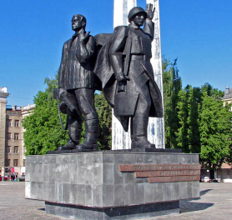
24 октября 1941 г. началась героическая оборона Тулы. Армия противника возобновила наступление с целью захвата крупного индустриального, культурного центра и транспортного узла Тулы и обхода Москвы с юго-востока.
3 декабря 1941 г. севернее города враг перерезал железную и шоссейную дороги, связывающие Тулу с Москвой. В этой критической обстановке защитники Тулы проявили мужество, стойкость и героизм. Сражаясь насмерть, они отстояли свой город. 5 декабря немецкая танковая армия начала отход.

Slide 9
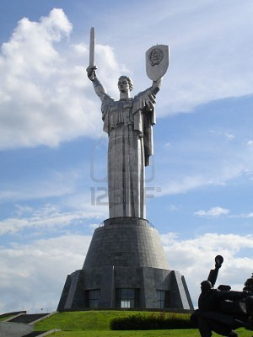
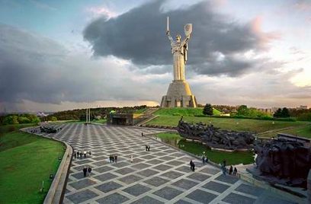
22 июня 1941 г. немецко-фашистская авиация нанесла воздушный удар по Киеву. 6 июля был создан штаб обороны города. Началась 72-дневная героическая оборона. Но 19 сентября по приказу Ставки Верховного Главнокомандования Киев был оставлен советскими войсками. Гитлеровцы установили в Киеве жестокий оккупационный режим.
6 ноября 1943 г. советские войска освободили столицу Украины.

Slide 10
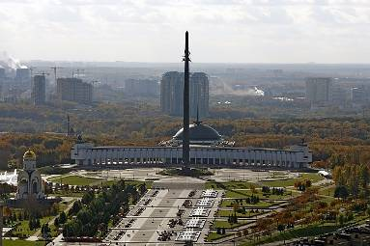
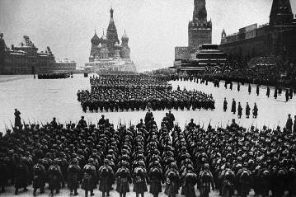
В октябре и ноябре 1941 г. фашистские войска предприняли крупные наступления на Москву. Советский Союз ответил парадом на Красной площади 7 ноября 1941 года и проявлением стойкости, мужества и героизма защищая столицу своей Родины.
5 декабря 1941 г войска Калининского фронта (генерал-полковник И. С. Конев), а 6 декабря — Западного (генерал армии Г. К. Жуков) и правого крыла Юго-Западного фронтов (маршал С. К. Тимошенко) перешли в контрнаступление.

Slide 11
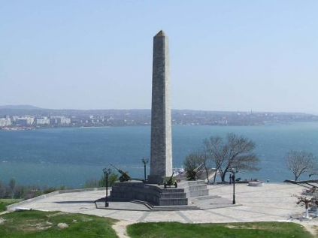
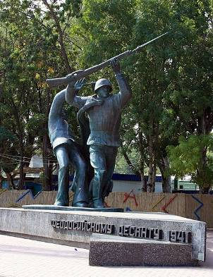
В летопись Великой Отечественной войны вошли героизм десантников Керченско-Феодосийской операции 1941 г., подвиги защитников Аджимушкая, с мая по октябрь 1942 г. державших оборону в каменоломнях в тылу врага и Эльтигенской операции 1943 г.
11 апреля 1944 г. Керчь
была освобождена.

Slide 12
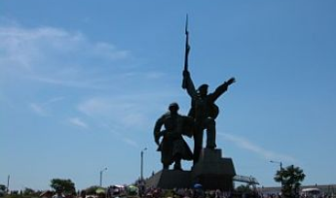
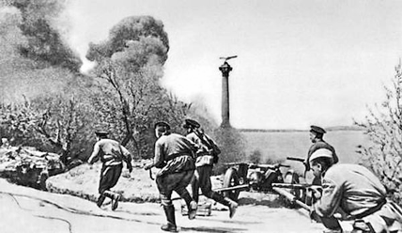
30 октября 1941 г. по 4 июля 1942 началась героическая оборона Севастополя, которая вошла в военную историю как образец длительной активной обороны приморского города и главной военно-морской базы Черноморского флота, оставшейся в глубоком тылу противника.
9 мая 1944 г. войска 4-го Украинского фронта при поддержке моряков Черноморского флота освободили Севастополь от фашистской оккупации.

Slide 13
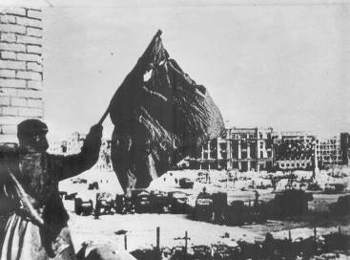
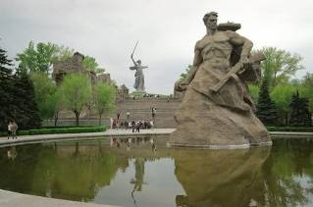
С 17 июля 1942 г. по 18 ноября 1942 г. оборонительная операция одной из величайших битв Великой Отечественной и второй мировой войны — Сталинградской битвы. К 19 ноября 1942 г. сложились благоприятные условия для перехода советских войск в контрнаступление.
2 февраля 1943 г. Н. Н. Воронов и К. К. Рокоссовский доложили Верховному Главнокомандующему И. В. Сталину о завершении операции "Кольцо". Сталинградская битва закончилась полным триумфом советского военного искусства.

Slide 14
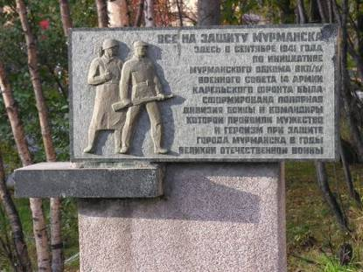
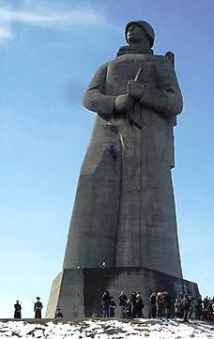
Как неприступная крепость стоял на северном крыле советско-германского фронта героический заполярный город Мурманск. На Мурманск было сброшено более 181 тысячи зажигательных и четыре тысячи фугасных авиабомб. Но город жил, трудился, воевал.
В октябре 1944 г. советские войска изгнали войска из Заполярья.

Slide 15
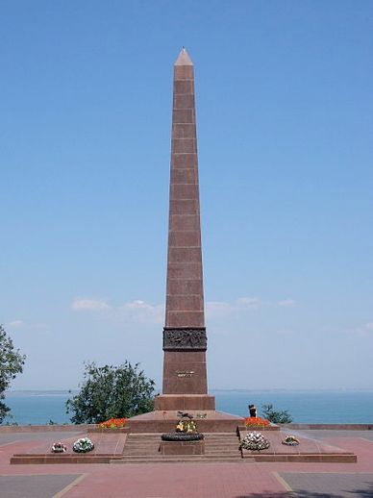
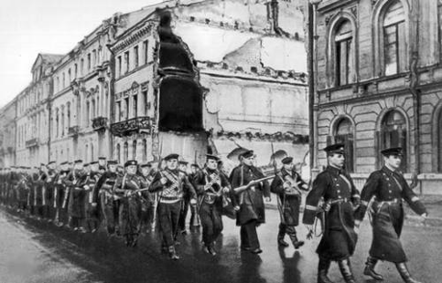
5 августа 1941 г. началась героическая оборона Одессы, которая продолжалась в течение 73 дней и ночей.
10 апреля 1944 г. советские войска освободили Одессу.

Slide 16
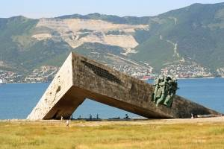
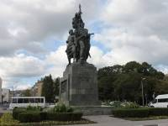
В связи с выходом немецко-фашистских войск в район Краснодара Ставка Верховного Главнокомандования от 10 августа 1942 года предписала организовать прочную оборону Новороссийска. 7 сентября, неся огромные потери, враг ворвался в город, захватил железнодорожный вокзал, элеватор и порт.
В ночь на 10 сентября 1943 г. штурмом города с суши, моря и плацдарма на Малой земле началась Новороссийская наступательная операция. 16 сентября 1943г Новороссийск был полностью освобожден.

Slide 17
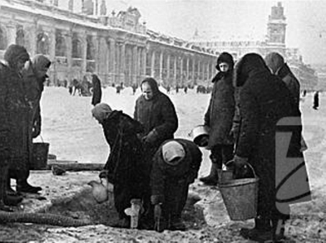
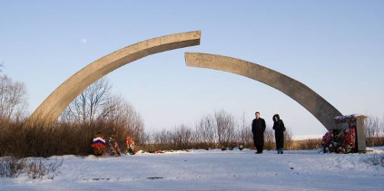
8 сентября 1941 г. противник захватил Шлиссельбург. Ленинград был отрезан от Большой земли. Началась 900-дневная блокада города на Неве.
18 января 1943 г. войска Ленинградского и Волховского фронтов прорвали блокаду. 27 январе 1944 г. героическими усилиями войск Ленинградского, Волховского и 2-го Прибалтийского фронтов, при тесном взаимодействии с Балтийским флотом, Ладожской и Онежской военными флотилиями блокада была окончательно снята.

Slide 18

Викторина
«Четвертый лишний»
Волгоград Керчь Брянск Смоленск
Юг Север Запад Центр
Сталинградская битва Смоленское сражение
Московская битва Астраханское сражение
Брестская крепость Петропавловская крепость
Смоленская крепость Новгородская крепость
Золотая звезда Орден Ленина
Медаль Жукова Обелиск с надписью

Slide 19
Интернет ресурсы
http://dic.academic.ru/dic.nsf/bse/67364/%D0%91%D0%B0%D1%80%D0%B1%D0%B0%D1%80%D0%BE%D1%81%D1%81%D0%B0
http://www.09may.ru/ykaz_gorod_geroj.htm
http://planeta.tspu.ru/files/site/trifonova/geroi.htm
http://www.gorodageroi.ru/gorod/
http://www.otvoyna.ru/sragen.htm

